Slide 1
Tilstandsrapport skule
Arbeidsmøte Formannskap 18.09.2026

Slide 2
Kvifor årleg tilstandsrapport?
Opplæringslova § 17-12. Skolefagleg kompetanse og kvalitetsutvikling
Det skal vere skolefagleg kompetanse i kommune- og fylkeskommuneadministrasjonen.
Kommunen og fylkeskommunen skal arbeide for å halde ved lag og heve kvaliteten i grunnskoleopplæringa og den vidaregåande opplæringa.
Kommunen og fylkeskommunen skal sørgje for at skolane jamleg vurderer i kva grad organiseringa, tilrettelegginga og gjennomføringa av opplæringa medverkar til å nå dei måla som er fastsette med heimel i §§ 1-4 første og andre ledd og 1-5 andre og tredje ledd.
Kommunestyret og fylkestinget skal minst éin gong i året få informasjon om læringsmiljøet, læringsresultata og gjennomføringa til elevane i opplæringa. https://lovdata.no/dokument/NL/lov/2023-06-09-30/KAPITTEL_4-8#%C2%A717-12

Slide 3
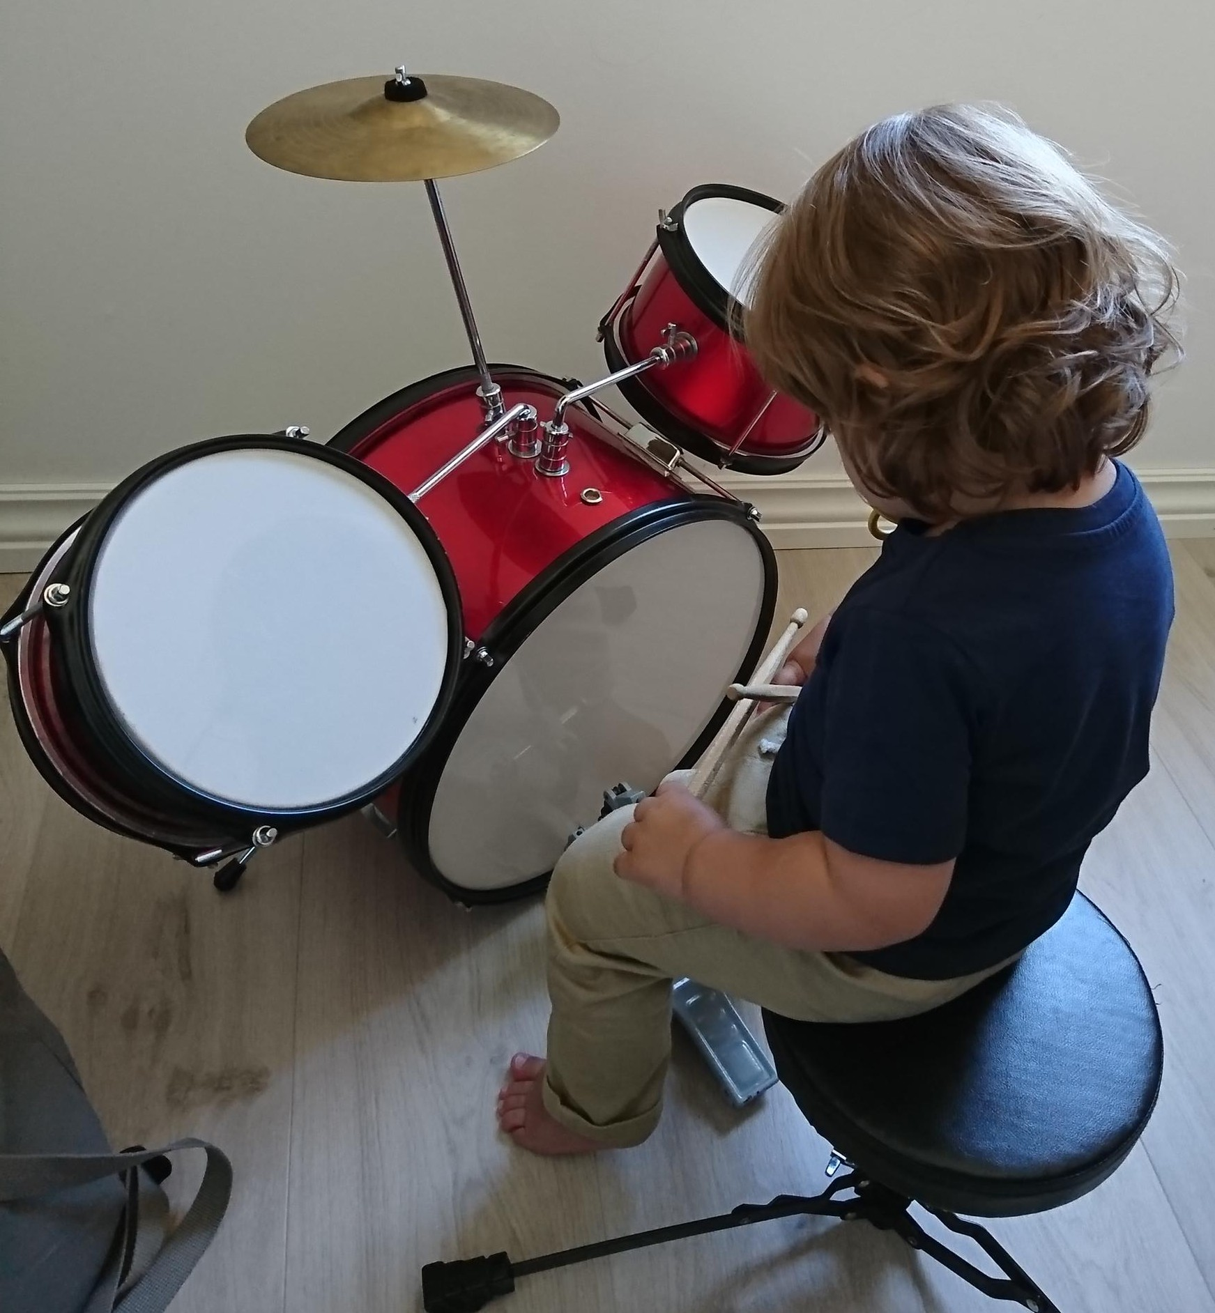
Er noko uklårt eller noko du meiner mangler etter å ha lese tilstandsrapporten?
Korleis arbeider me for å halda ved lag eller heva kvaliteten i opplæringa?
Heradet sitt system for vurdering av kvaliteten på organisering eller fagleg innhald eller trygt og godt skulemiljø?
Gir tilstandsrapporten svar på det de har krav på om informasjon om «læringsmiljøet, læringsresultata og gjennomføringa til elevane i opplæringa?»

Slide 4
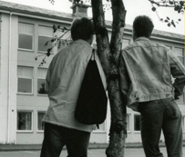
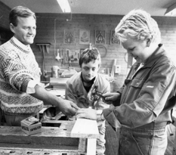
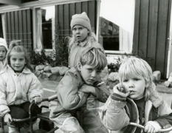
Mål om inkludering= gode samfunnsborgarar
Førebyggja utanforskap
Trygge og kompetente vaksne og barn
Fullføra og bestå

Slide 5
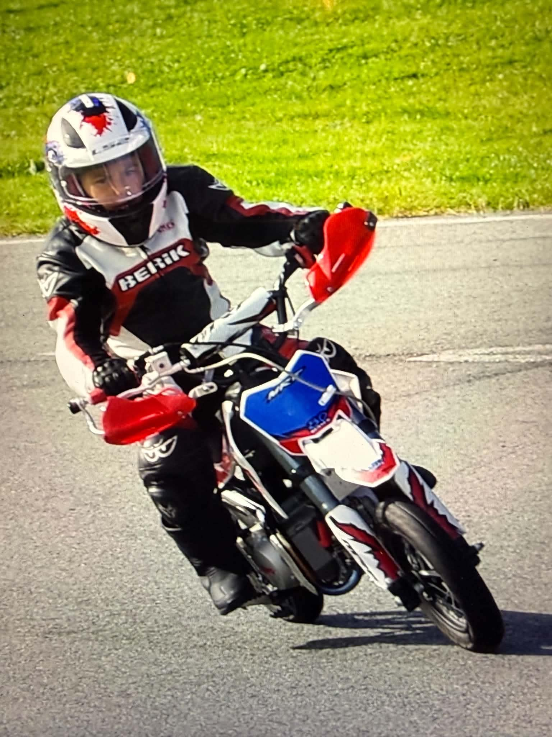
Ein skule for alle
Elevar og tilsette
Læringsmiljø
Læringsresultat
Gjennomføring
Politiske vedtak /systemarbeid
Notes:
Trygge vaksne
Høg kvalitet på opplæringa
Mangfald

Slide 6
2017- 2019 Ny lov (§9A) og tilsetjing av miljørettleiarar | 2020- 2021 Overordna plan for trygt og godt skulemiljø (2021 ferdig) | 2022- 2024 Oppfølgingsordninga: Trygt og godt Leiarstøtte Inkluderande undervisning | 2025- 2027 Skulåret og plan vidare
2017 Ny lov §9a- brukte skjema Opplæring og lik forståing 2019 Tilsette miljørettleiarar Mangla mandat, pengar og rolleskildring= ulike oppgåver 2019 Forvaltningsrevisjon Manglar tiltak for å bidra til ytterlegare betring og systematisering av arbeidet med å sikre eit trygt og godt skulemiljø | Bruk av udir sine kompetanse- pakkar for trygt og godt skulemiljø for tilsette Ulik oppstart og gjennomføring på skulane | Råd: roller, felles forståing av aktivitetsplikt, verktøy/ rutinar/ skjema Felles foreldremøte med tema trygt og godt skulemiljø Kurs for leiarar Internkontroll Planleggingsdag Rolleavklaring/ mandat miljørettleiarar og opplæring Skjema og rutinar for aktivitetsplikt Verktøykasse: Kartlegging av skulemiljø 1-10 Skjema for risiko knytt til sårbare elevar Relasjonskartlegging Observasjon Tiltak:gruppe- individ- systemnivå | God Start og universelle tiltak- fokus språkbruk Oppfølging av resultat i kvalitetsdialogane med felles refleksjon over tiltak og prosess etter kartlegging Midlar til skulane til meir praktisk undervisning Samarbeid om 24 timars barnet i Kvam: møte med FAU/ kultur/ fritid Tiltakstrapp Målsetjing for reduksjon ITO Nye sjekklister for oppmelding til PPT Ny kartleggingsplan med verktøykasse (fag) Utdanning og kurs: rektorar og avdelingsleiarar- skulemiljø skuleleiarutdanning og prosessleiing Kompetanseløftet igangsett skuleåret 2025- 2026. Pilot: Norheimsund barnehage og Øystese skule. Spekter- undersøking (læringsmiljø) Foreldresamarbeid: Norheimsund skule tema i dekom og plan for foreldresamarbeid for alle skulane i Kvam Planleggingsdag i vår- felles tema oppvekst, barnehage og skule m/ Kristian Øen (utfordrande åtferd og inkluderande klasserom) Vidare partnarskap med Læringsmiljøsenteret; frå plan til praksis
Notes:
2022: avklaring antimobbeprogram

Slide 7
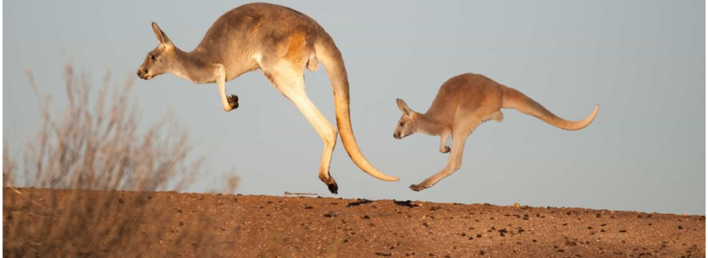
Kenguru- kommune eller systematisk arbeid?
Notes:
Sjukefråvær barnehage- utvikling lesing- mobbing

Slide 8
Takk for meg!

